Slide 1

Elektros grandinė
Šimkaičių Jono Žemaičio pagrindinė mokykla
Pristatymą parengė:
Brigita Ignatavičiūtė ir
Nerijus Vyturys 9kl.
Mokytoja: Asta Tautkienė

Slide 2
Turinys
Elektrinė grandinė;
Grandinės elementai;
Pagrindiniai grandinių dėsniai;
Grandinės poveikiai;
Elektros imtuvų jungimo būdai;
Elektros grandinė – vandens detektorius;
Hipotezė;
Priemonės;
Darbo eiga;
Bandymas;
Išvada;
Elektros grandinė – švino detektorius;
Hipotezė;
Priemonės;
Darbo eiga;
Bandymas;
Išvada;
Tai įdomu!;
Testas;
Testo atsakymai;
Uždavinių sprendimas;
Informacijos šaltiniai.

Slide 3

Elektrinė grandinė
Elektrine grandine laikoma tokių tarpusavyje sujungtų elementų visuma, kurioje vykstantys procesai apibūdinami srovės ir įtampos priklausomybėmis.
Elektrinės grandinės elementai skirstomi į aktyvinius ir pasyvinius. Pirmieji yra elektros energijos šaltiniai, o antrieji vartoja arba kaupia energiją.

Slide 4
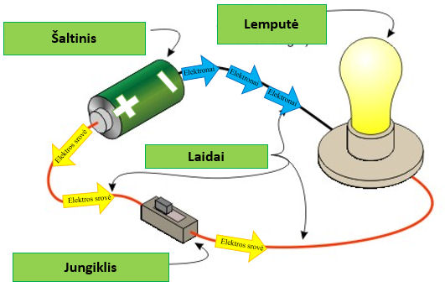
Grandinės elementai
Varžos elementas;
Induktyvumo elementas;
Talpumo elementas;
Įtampos šaltinis, srovės šaltinis.

Slide 5
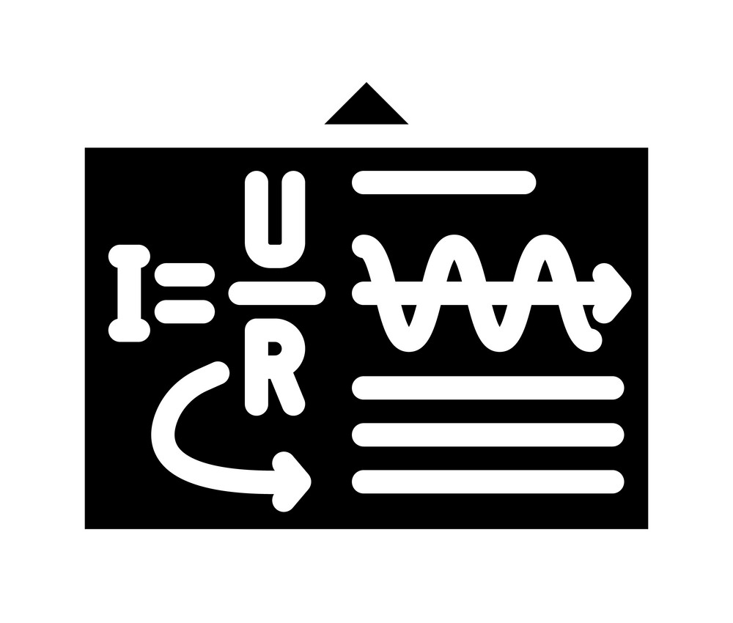
Pagrindiniai grandinių dėsniai
Omo dėsnis išreiškia srovės ir įtampos priklausomybę varžos elemente arba dvipolyje, sudarytame iš varžos elementų.
Elektros srovės stipris grandinės dalyje tiesiog proporcingas tos dalies elektrinei įtampai ir atvirkščiai proporcingas jos varžai.
I = U/R

Slide 6
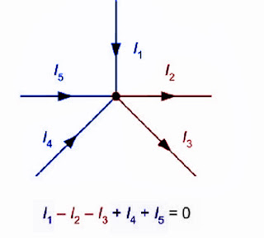

Pagrindiniai grandinių dėsniai
Pirmasis Kirchhofo dėsnis taikomas grandinės išsišakojimo mazgams. Kadangi krūviai mazguose nesikaupia, į mazgą sutekančių srovių algebrinė suma lygi nuliui.
Formulė:

Slide 7
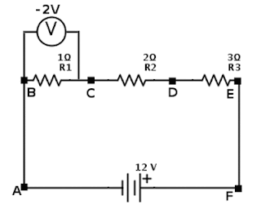

Pagrindiniai grandinių dėsniai
Antrasis Kirchhofo dėsnis taikomas bet kuriam šakotinės grandinės uždarajam kontūrui. Apeinant uždarą kontūrą ratu, potencialų skirtumas, algebrinė srovės stiprių ir varžų sandaugų atskirose uždarojo kontūro dalyse suma yra lygi tame kontūre esančių elektros šaltinių elektrovarų algebrinei sumai.
Formulė:

Slide 8
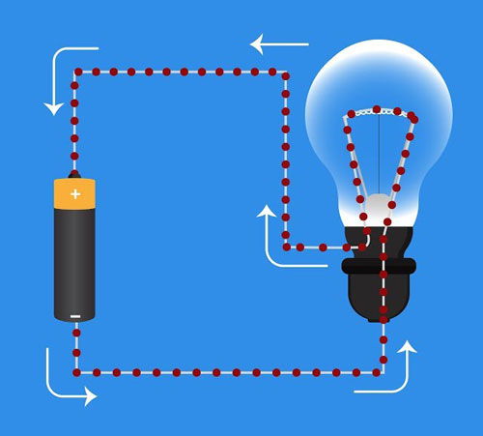
Grandinės poveikiai
Nuolatinis poveikis - grandinėje veikia nuolatinės srovės ar įtampos šaltiniai.
Harmoninis poveikis - grandinėje veikia harmoninės srovės ar įtampos šaltiniai.
Periodinis neharmoninis poveikis - grandinėje veikia periodinės neharmoninės srovės ar įtampos šaltiniai.
Neperiodinis poveikis - grandinėje veikia neperiodinės srovės ar įtampos šaltiniai.
Atsitiktinis poveikis - grandinėje veikia tokie srovės ar įtampos šaltiniai, kurių srovė ar įtampa neišreiškiama determinuotomis funkcijomis, o yra atsitiktinio pobūdžio.

Slide 9

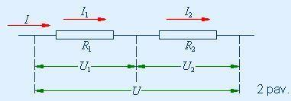

Elektros imtuvų jungimo būdai
Yra du pagrindiniai elektros imtuvų jungimo būdai: nuoseklusis ir lygiagretusis.
Nuosekliuoju vadinamas toks jungimas, kai grandinės elementai jungiami paeiliui, vienas po kito, vieno laidininko galas jungiamas su kito laidininko pradžia ir t.t. Nuosekliai sujungta grandinė neturi atšakų:
Nuosekliai sujungtų laidininkų grandinės kiekvienoje dalyje srovės stipris yra vienodas:
Nuoseklioje grandinėje atskirų dalių įtampos tiesiog proporcingos jų varžoms:
I = I1 = I2

Slide 10
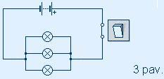
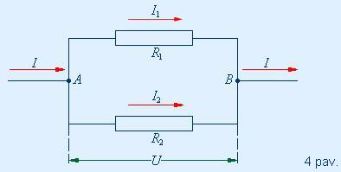

Elektros imtuvų jungimo būdai
Lygiagrečiuoju vadinamas toks jungimas, kai visų laidininkų vieni galai sujungti viename taške, kiti galai – kitame. Tarp dviejų grandinės mazgų sudaromos atskiros šakos:
Lygiagrečiai sujungtų grandinės dalių įtampa ir visos šakotinės grandinės įtampa yra vienoda:
Atskiromis šakomis tekančių srovių stipriai atvirkščiai proporcingi tų dalių varžoms:
U = U1 = U2

Slide 11

Elektros grandinė – vandens detektorius
Bandymas Nr. 1

Slide 12

Hipotezė
Sustačius elektros grandinę, ji veiks kaip vandens detektorius. Grandinei aptikus vandenį įsijungs garso signalas.

Slide 13
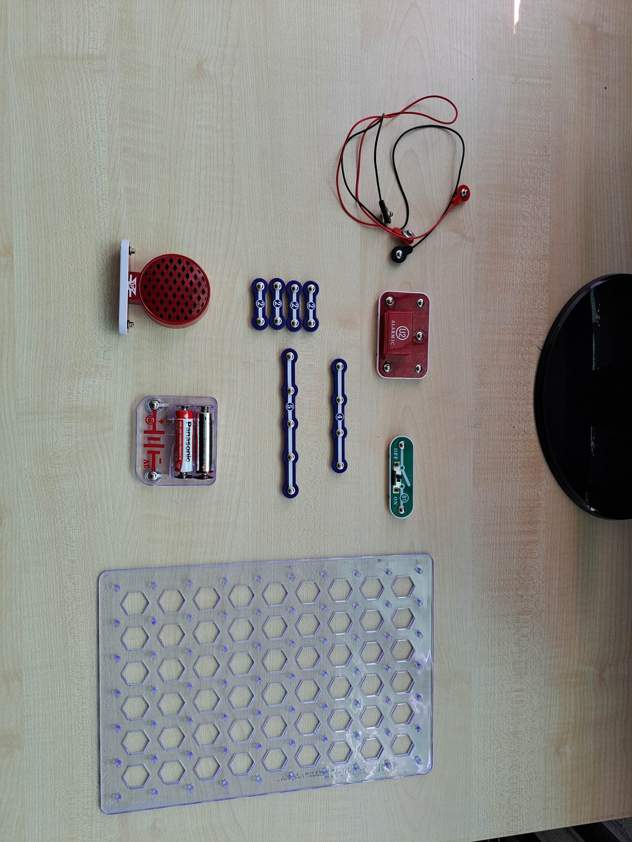
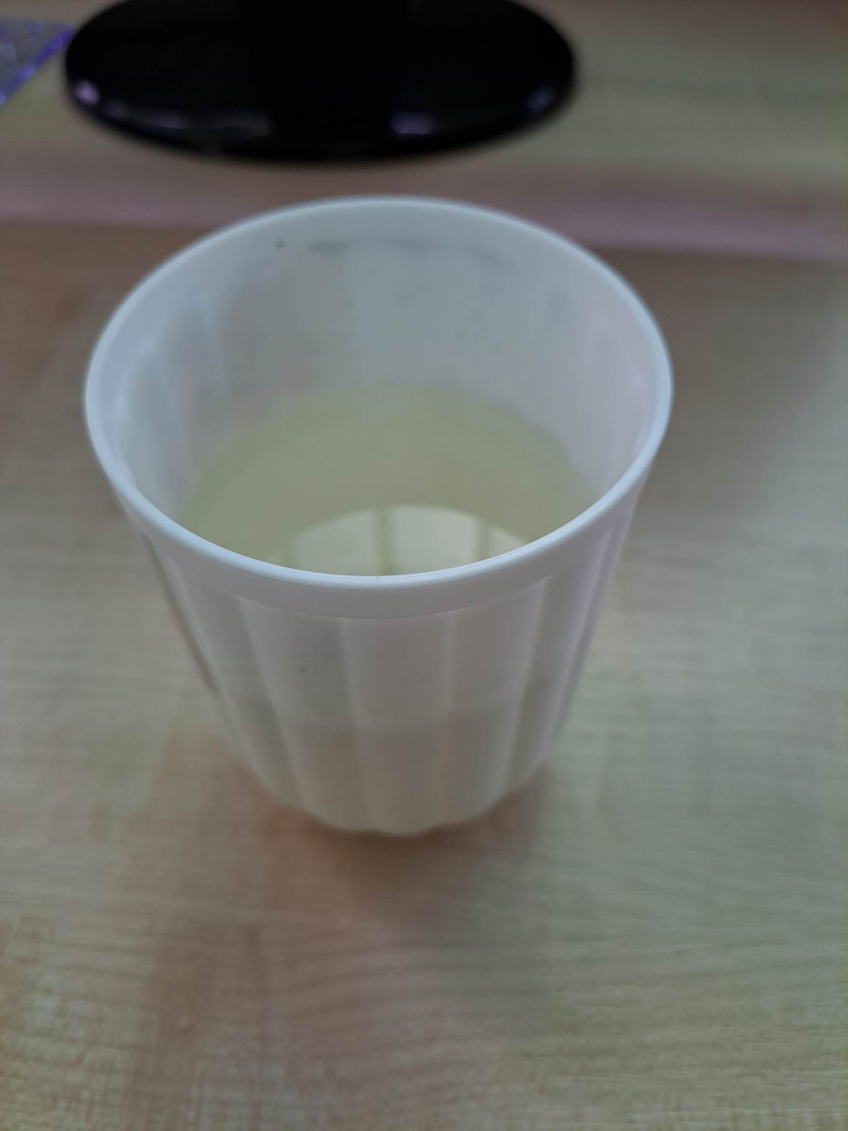
Priemonės
1. Konstravimo lenta.
2. Įjungimo/išjungimo mygtukas.
3. Garso signalas.
4. Jungiamieji laidai.
5. Grandinės jungtys.
6. Baterijos.
7. Garsiakalbis.
8. Vandens indelis.
4
1
3
2
5
6
7
8

Slide 14
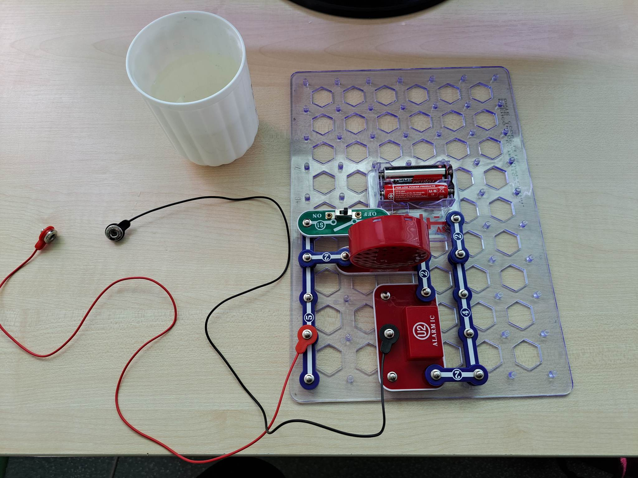
Darbo eiga
Ant konstravimo lentos kruopščiai sujungiame visus elementus, kad grandinė tinkamai veiktų kaip vandens detektorius.
Visus elementus sujungus, vieną galą jungiamųjų laidų prijungiame prie grandinės.
Įjungiame grandinę (vandens detektorių).
Kitą jungiamųjų laidų galą dedame į vandenį.
Pasigirdus garso signalui jungiamuosius laidus ištraukiame, įdedame vėl atgal į vandenį ir pakartojame tai kelis kartus, kad įsitikintume jog detektorius tikrai veikia.

Slide 15
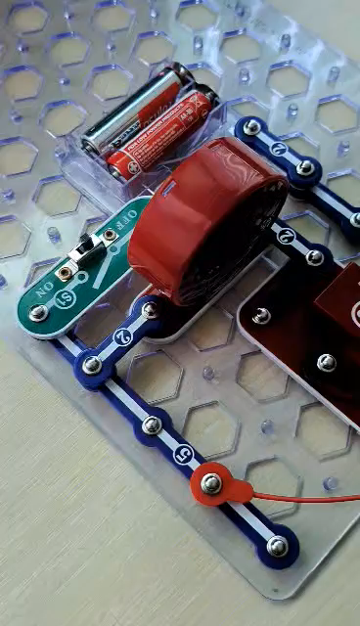

Bandymas
Vaizdo medžiaga:

Slide 16

Išvada
Bandymas pavyko. Sustačius grandinę, ji veikė kaip vandens detektorius, aptikus vandenį įsijungė garso signalas.

Slide 17

Bandymas Nr. 2
Elektros grandinė – švino detektorius

Slide 18

Hipotezė
Sustačius elektros grandinę, ji veiks kaip švino detektorius. Grandinės laidams aptikus šviną įsijungs garso signalas.

Slide 19
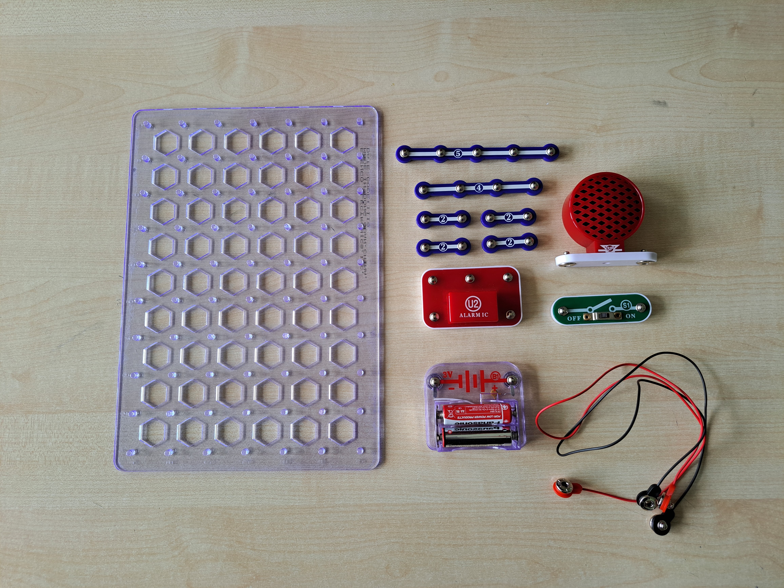
Priemonės
Konstravimo lenta.
Baterijos.
Jungiamieji laidai.
Garso signalas.
Įjungimo/išjungimo mygtukas.
Grandinės jungtys.
Garsiakalbis.
6
7
4
5
3
1
2

Slide 20

Priemonės
Švininis pieštukas.
Popieriaus lapas.
1
2

Slide 21

Darbo eiga
Ant popieriaus lapo nupiešiame formą, padarydami storoką švino sluoksnį.

Slide 22
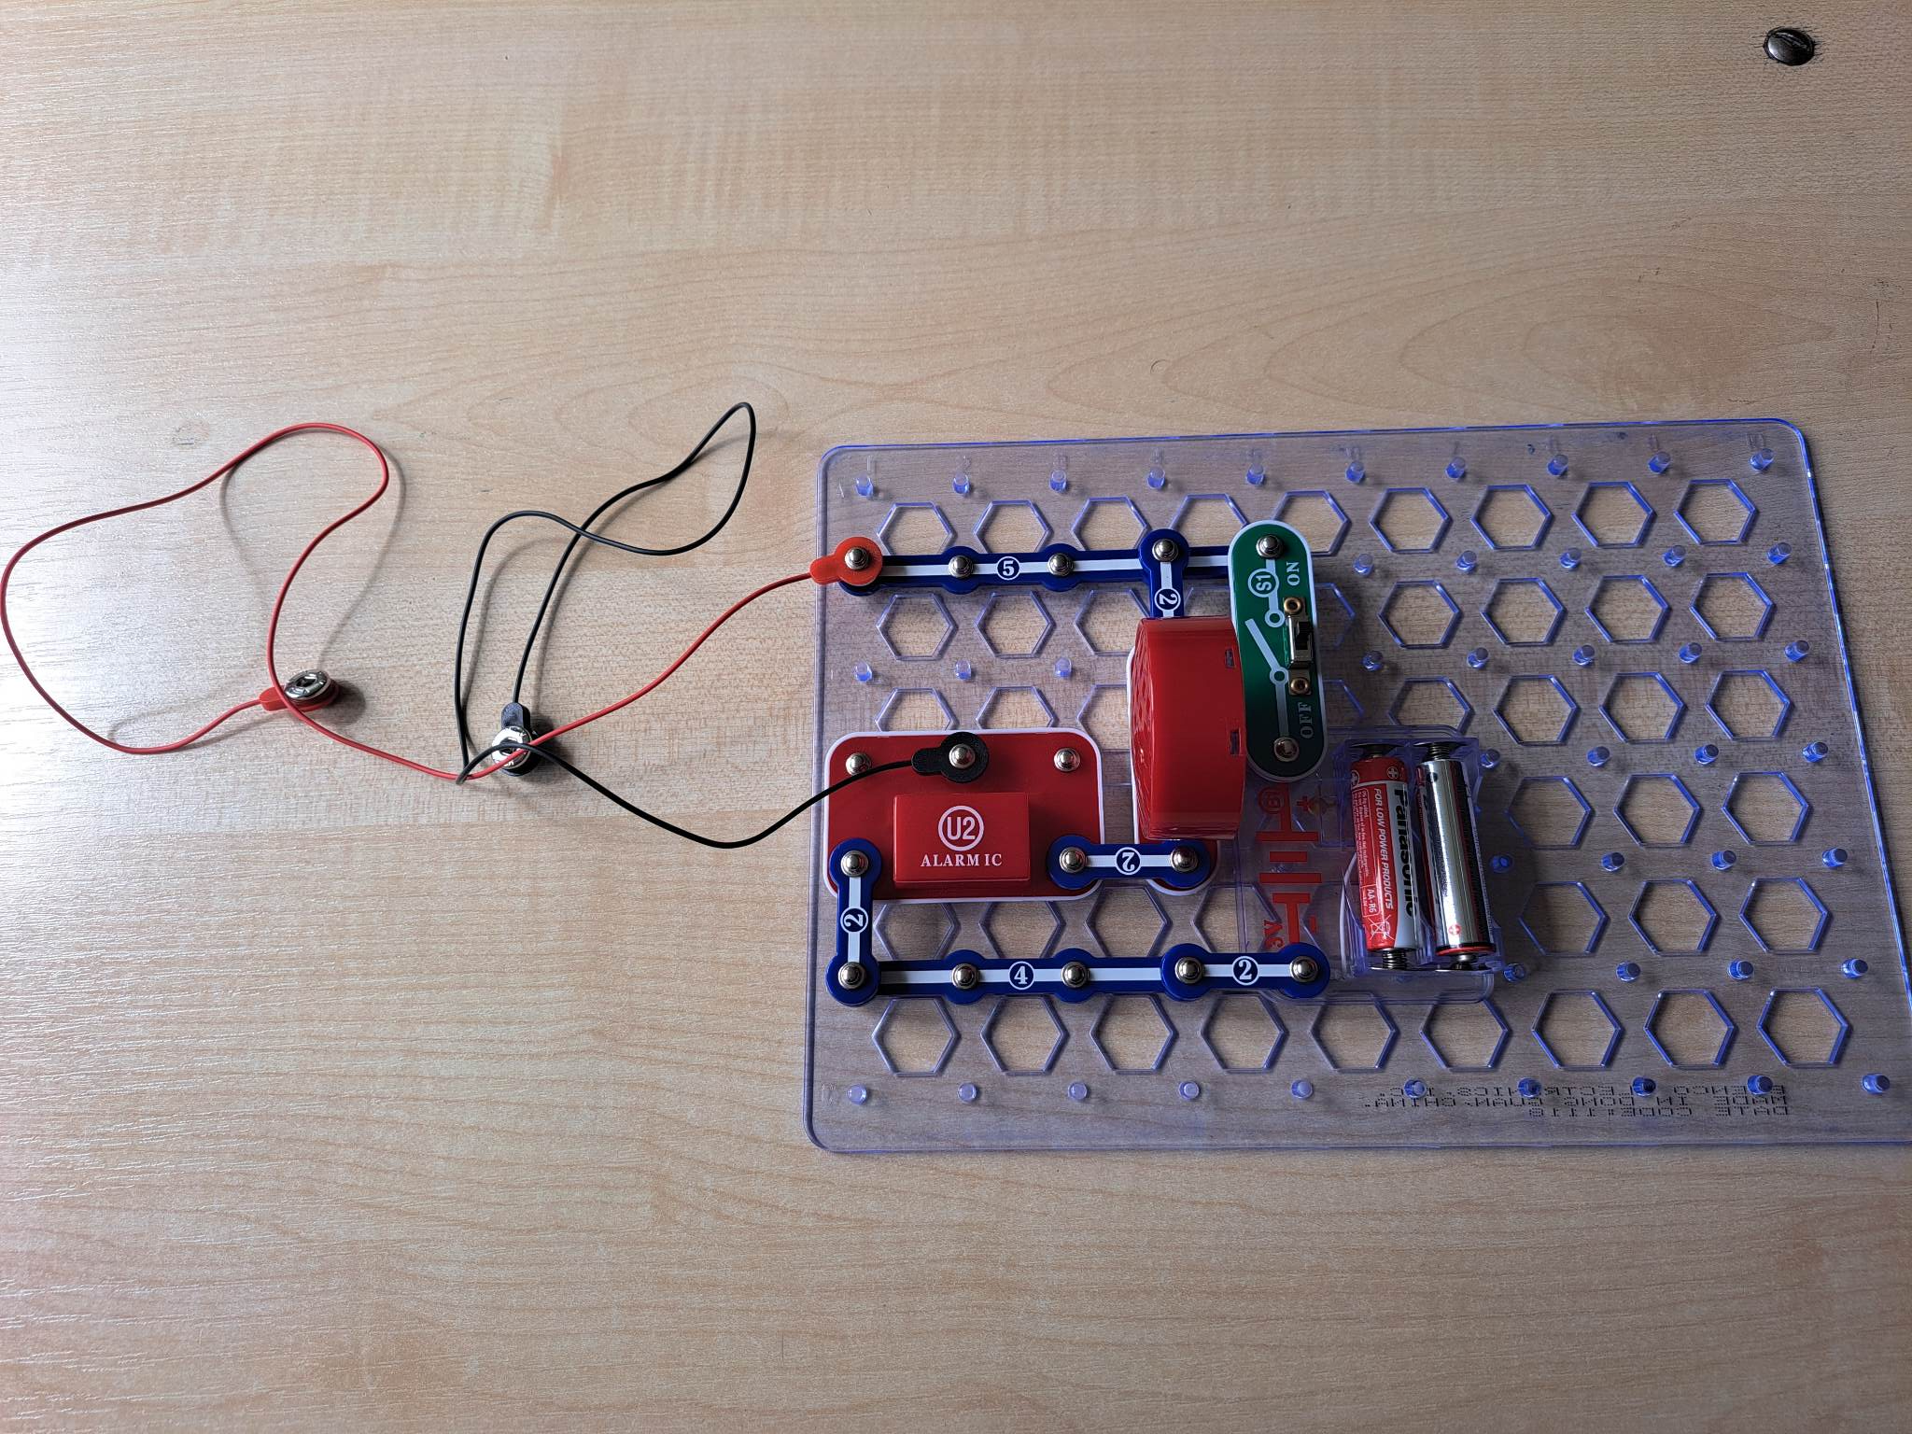
Darbo eiga
Ant konstravimo lentos kruopščiai sujungiame visus elementus, kad grandinė tinkamai veiktų kaip švino detektorius.
Visus elementus sujungus, vieną galą jungiamųjų laidų prijungiame prie grandinės.
Įjungiame grandinę (švino detektorių).
Kitus jungiamųjų laidų galus dedame ant nupiešto švino sluoksnio ir slenkame artyn vienas kito.
Pasigirdus garso signalui jungiamuosius laidus slenkame toliau ir vėl arčiau vienas kito, kad įsitikintume, kad švino detektorius tikrai veikia.

Slide 23

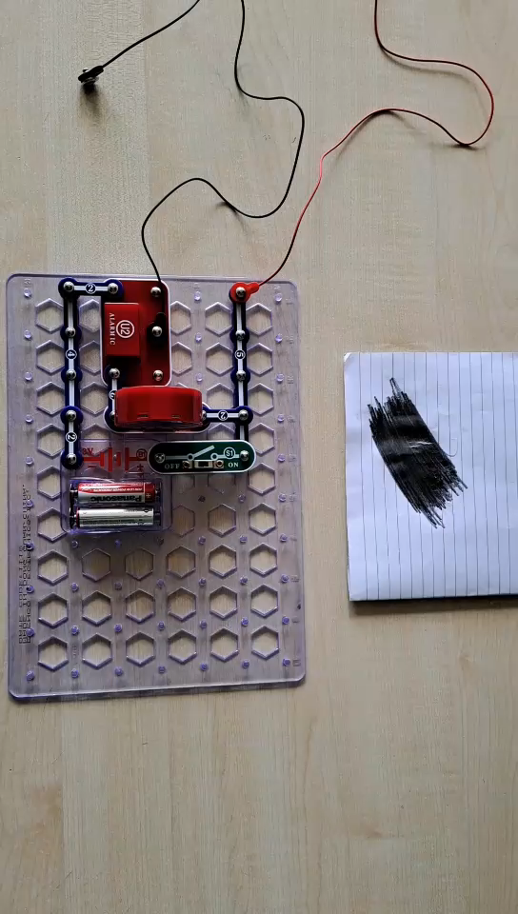
Bandymas
Vaizdo medžiaga:

Slide 24

Išvada
Bandymas pavyko. Sustačius grandinę, ji veikė kaip švino detektorius, aptikus šviną įsijungė garso signalas.

Slide 25
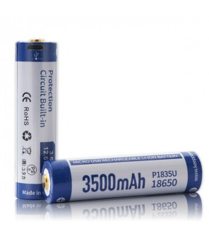
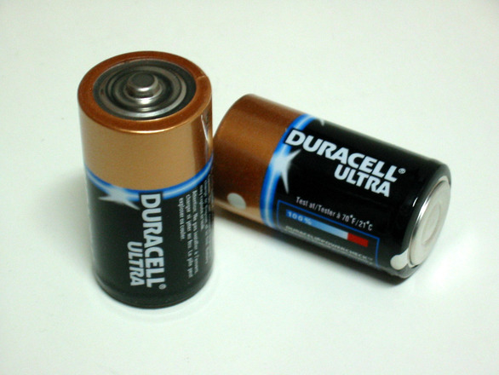
Tai įdomu!
Baterijos yra pagrindinis energijos šaltinis paprastose elektros grandinėse. Jos naudoja chemines reakcijas elektros srovei sukurti. Jose yra skysčio, vadinamo elektrolitu, kuriame gyvena milijardai elektriškai įkrautų atomų arba jonų. Jonai reaguoja su akumuliatoriaus elektrodais, kad sudarytų elektronus, kurie teka per grandinę.

Slide 26
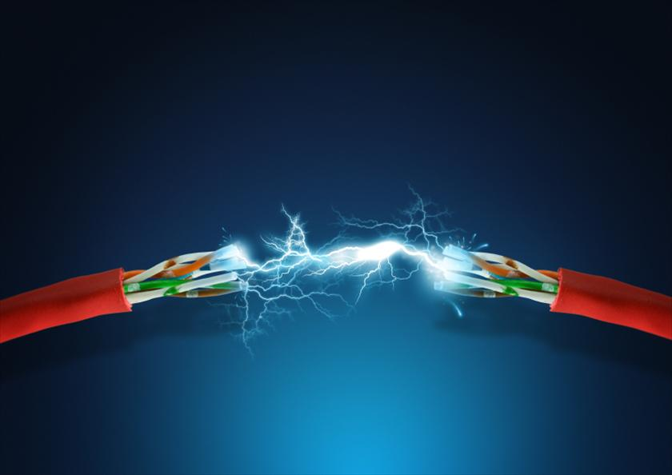
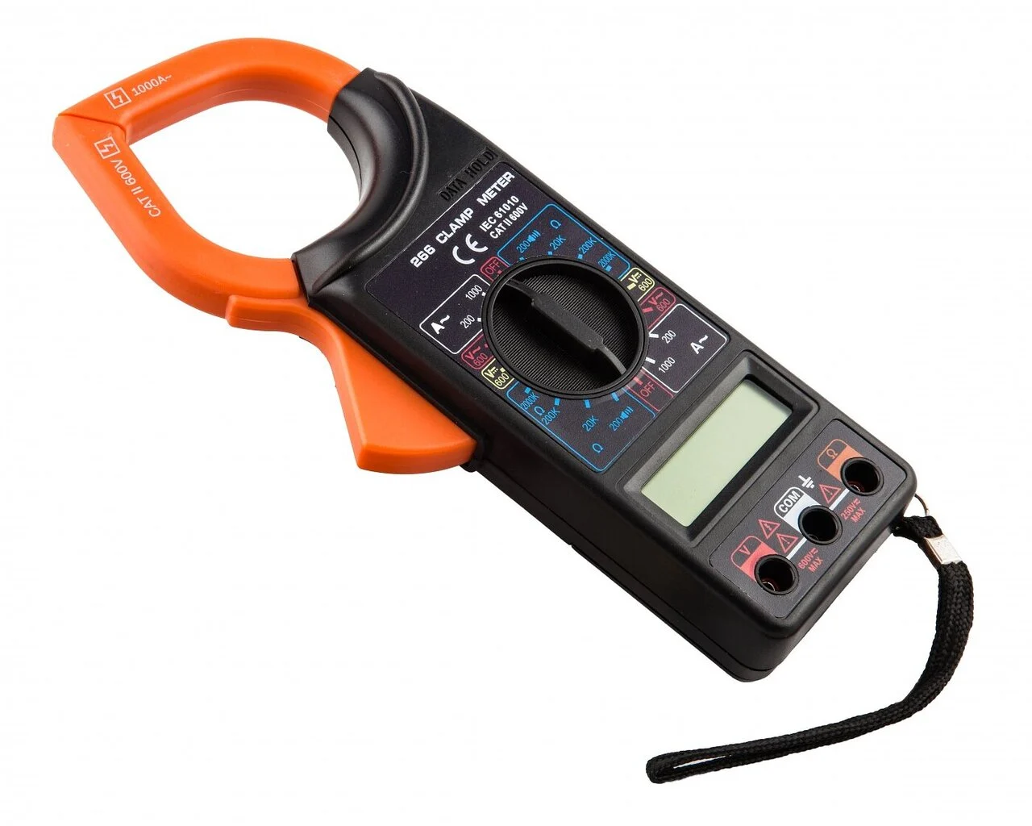
Tai įdomu!
Elektros srovė yra greičio, kuriuo elektronai teka per grandinę, matas. Elektronų srauto greitis dažnai yra artimas šviesos greičiui, kuris yra 1 079 252 850 kilometrų per valandą. Paprastose elektros grandinėse dažnai yra įtaisas, naudojamas elektros srovei matuoti. Šis prietaisas žinomas kaip ampermetras, jis matuoja amperais.
Ampermetras

Slide 27

Testas

Slide 28

1. Į ką skirstomi elektrinės grandinės elementai?
Į aktyvinius ir neaktyvinius.
Į aktyvinius ir pasyvinius.
Į aktyvinius ir neveikliuosius.

Slide 29
2. Kiek yra pagrindinių grandinės elementų?
a) 5
b) 2
c) 4

Slide 30
3. Kokia yra omo dėsnio formulė?
a) I= U/R
b)
c)

Slide 31
4. Kokia yra pirmojo Kirchhofo dėsnio formulė?
a)
b) I = U/R
c)

Slide 32
5. Kokia yra antrojo Kirchhofo dėsnio formulė?
a)
b)
c) I = U/R

Slide 33
6. Kokie yra du pagrindiniai elektros imtuvų jungimo būdai?
Nuoseklusis ir lygiagretusis.
Nuoseklusis ir tolimasis.
Nuoseklusis ir nenuoseklusis.

Slide 34
7. Užbaikite sakinį.
Nuosekliai sujungtų laidininkų grandinės kiekvienoje dalyje srovės stipris yra..
a) skirtingas.
b) panašus.
c) vienodas.

Slide 35
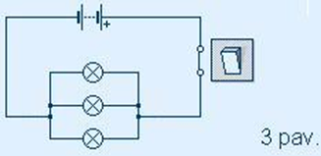
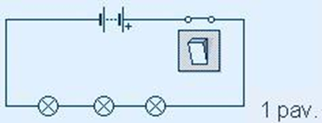
8. Kuriame paveikslėlyje pavaizduotas lygiagretusis jungimas?
a)
b)

Slide 36
9. Paverskite vienus matavimo vienetus kitais.
1. 6 kΩ = … Ω
2. 20 mA = ... A
3. 750 mA = ... A
4. 200 V = ... kV
5. 50Ω = … kΩ
6. 0,3 kV = ... V
7. 0,03 A = ... mA
8. 15 V = … kV

Slide 37
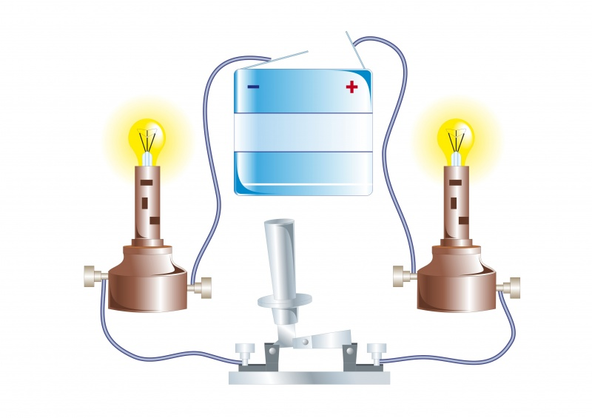
10. Nubrėžkite duotos grandinės schemą.

Slide 38
Testo atsakymai
1. b)
2. a)
3. a)
4. c)
5. a)
6. a)
7. c)
8. a)

Slide 39
Testo atsakymai
9.
1. 6000 Ω
2. 0,02 A
3. 0,75 A
4. 0,2 kV
5. 0,05 kΩ
6. 300 V
7. 30 mA
8. 0,015 kV
10.
-
+

Slide 40
Uždavinių sprendimas
500 Ω varžos laidininko galų įtampa 9 V. Koks laidininku tekančios srovės stipris?
Duota: R = 500 Ω
U = 9 V
Rasti: I - ?
Formulės: I = U/R
Sprendimai: I = 9V/500Ω
Ats: I = 0,018 A

Slide 41
Informacijos šaltiniai
https://www.wikipedia.org/
Fizikos vadovėlis ,,Spektras’’ II dalis

